Slide 1
Los nuevos consumidores

Slide 2
¿Qué es un consumidor ?
EL CONSUMIDOR TRADICIONAL
Un consumidor es una persona que realiza un conjunto de actos sobre un servicio o producto desde la compra hasta el uso final. Y esto con el fin de cumplir mejor sus expectativas.
Esto abarca diferentes roles: comprador, proveedor, usuario, beneficiario, pagador…
EL NUEVO CONSUMIDOR
Las expectativas del consumidor están cambiando de manera permanente y más o menos rápidamente.
Entonces estamos hablando de un nuevo consumidor que cambia sus métodos de consumo para adaptarse a la evolución: el consumidor 3.0.
https://www.lesechos.fr/03/01/2017/LesEchos/22353-043-ECH_le-nouveau-profil-du-consommateur.htm
https://fr.wikipedia.org/wiki/Consommateur
https://www.forbes.com.mx/6-rasgos-clave-de-los-millennials-los-nuevos-consumidores/

Slide 3
El nuevo consumidor
1
El consumidor de hoy y mañana.

Slide 4
Lo más importante para el nuevo consumidor es comprar mejor.

Slide 5
El consumidor tiene el poder
Puede influir en el lugar de producción y la calidad.
Aparición del consumidor responsable.
El consumidor quiere pruebas concretas de la calidad de los productos y sus composiciones.
Cada vez más consumidores hacen que sus actividades de compra sean coherentes con sus valores prestando mayor atención a las características sociales, ambientales y éticas de los productos que compran.

Slide 6
Está mejor informado
Con la aparición de nuevas formas de información.

Slide 7
El consumidor inteligente que busca constantemente el buen negocio
Mayor interés en productos a bajo precio o en venta privada. En la década de 2000 surgió la tendencia del "consumidor inteligente" que busca constantemente "el buen negocio".
La apariencia del ”Do It Yourself" que alienta al consumidor a comprar productos de kit o reparar su teléfono solo, por ejemplo.

Slide 8
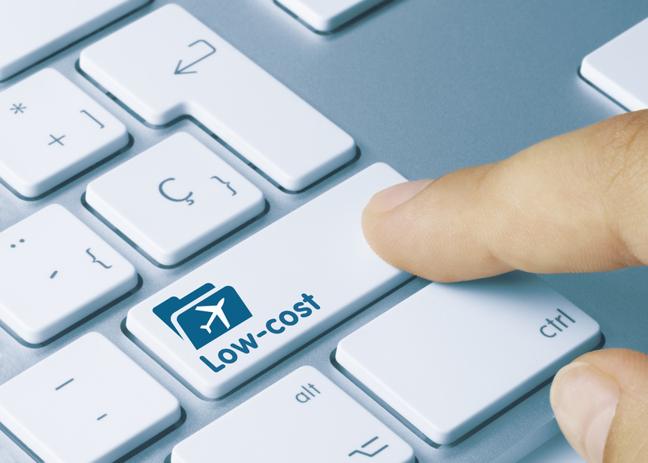
El low-cost
Mismo si hoy hay una multitud de consumidores, todos diferentes, La gran mayoría usa servicios o productos Low-Cost.

Slide 9
Integración de productos en la prestación de servicios ampliada: por ejemplo, alquiler de vehículos a largo plazo (leasing), con gastos asociados y contrato de mantenimiento incluido.

Slide 10
Así, podemos decir que el consumidor :
Es más impaciente
Es infiel por naturaleza
Es más sensible
BRAND LOVER
No se toma en serio la publicidad tradicional
Está mejor informado
Está conectado de manera multicanal

Slide 11
El consumidor « Vegan »
2
Estilo de vida que consiste en no consumir cualquier producto de animales o de su explotación

Slide 12
Vegano no es solo una tendencia alimenticia, sino una forma de vida.

Slide 13
Primera aparición de la palabra en los años 40.
Estados Unidos

Slide 14
1% de la población mundial
se dice vegano

Slide 15
69%
68%
11%
justifican esta elección por razones de salud
para la protección de los animales
por razones sociales

Slide 16
« Vegan » - o veganismo - consiste en desterrar de sus alimentos cualquier producto de origen animal, carne, pescado, crustáceos, pero también vinculado a la explotación de animales, como leche, huevos o miel . Un paso más allá del vegetarianismo, que solo prohíbe la carne y el pescado. Por lo tanto, está claro que el modo de consumo de un Vegan será diferente de un consumidor tradicional.

Slide 17
Los orígenes
1
2
3
La crisis alimentaria
Preocupaciones ambientales
El rechazo del sufrimiento animal

Slide 18
Desde allí aparecieron diferentes etiquetas o labels VEGAN : LABEL VÉGÉTARIEN EUROPÉEN : Requiere un etiquetado claro para todos los alimentos sin animales disponibles en el mercado. También coloca una señal en los establecimientos / restaurantes que ofrecen platos vegetarianos. LABEL VEGAN SOCIETY : Los productos que llevan la etiqueta Vegan Society son productos veganos y no probados en animales. Como resultado, los fabricantes y restauradores están adaptandose para ofrecer productos adaptados a este modo de consumo.
Hoy, los consumidores Vegan están mejor informados. Entre la obligación de mostrar las composiciones de alimentos, el modo de producción y el país de producción, los consumidores tienen muchas ofertas adaptadas a cada uno.

Slide 19
El razonamiento de un consumidor VEGAN no es lo mismo que un consumidor tradicional. Él está dispuesto a gastar más para satisfacer sus necesidades. Es un consumidor que comprará de acuerdo con sus convicciones, independientemente del precio.

Slide 20
El consumidor VEGAN no presta atención a la publicidad. Los recientes escándalos alimentarios han significado que la mayoría de los consumidores, incluidos los consumidores tradicionales, ya no confían en la publicidad tradicional y prefieren ir a comprar en negocios especializados.

Slide 21
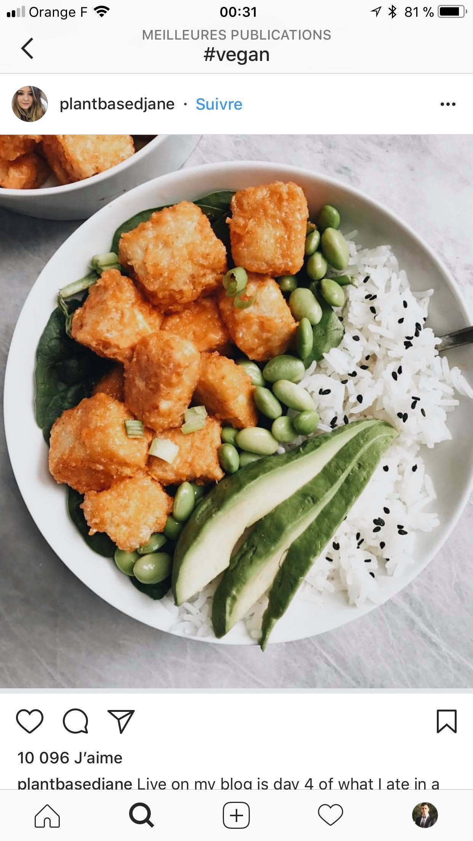
Los VEGAN usan mucho los redes sociales, especialmente Instagram para comunicar y publicar clichés sobre su estilo de vida y de consumo.

Slide 22
Muchas gracias!
Preguntas ?
¡Estamos a tu disposición!

